Slide 1
Prédire le rendement, recommander une culture : ce que les données permettent vraiment
Un prototype complet (modèle, MLflow, API, interface, CI/CD) et une réponse honnête à la question métier
Corrigé de référence — projet OpenClassrooms « Concevez un système de recommandations pour une agriculture optimisée par les données » (parcours Data Scientist Machine Learning)
Notes:
Minutage : problème 1 min (slides 1-2), données 2 min (3-4), entraînement et MLflow 5 min (5-9), MLOps et CI/CD 4 min (10-11), impact 3 min (12-14). Accroche : l'application doit dire à un agriculteur quel rendement attendre et quelle culture choisir. Spoiler assumé : la prédiction fonctionne dans certaines limites, la recommandation ne fait pas mieux qu'une liste fixe — et c'est un résultat utile.

Slide 2
Deux fonctions dans une même application, servies par une API
Prédire le rendement d'une culture ; recommander la culture la mieux adaptée aux conditions
Prédiction
Recommandation
L'utilisateur choisit une culture et renseigne les conditions (température, pluie, pesticides) → rendement estimé en t/ha.
L'utilisateur renseigne seulement les conditions → toutes les cultures sont simulées et classées.
Données
Pipeline
Modèle
API FastAPI
Interface
FAO + Banque mondiale, jeu synthétique
préparer → entraîner → évaluer (MLflow)
fichier versionné, rechargé par l'API
/predict, /recommend, conteneur Docker
Streamlit, aucune logique ML
Livrables : captures MLflow, scripts d'entraînement, pipeline MLOps, pipeline CI/CD, rapport métier. Deux compétences évaluées : optimiser l'entraînement, automatiser le déploiement.
Notes:
Architecture découplée demandée : le modèle vit derrière une API, l'interface ne fait qu'appeler l'API. Avantage : on peut changer de modèle sans toucher à l'interface, et tester chaque morceau séparément.

Slide 3
Deux jeux fournis : l'un est simulé, l'autre doit être reconstruit
Avant de modéliser, vérifier ce que contiennent vraiment les données
Agriculture Crop Yield : simulé
Crop Yield Prediction : réel
Les 6 cultures au même rendement moyen, rendements négatifs, ni pays ni année.
FAO + Banque mondiale : 10 cultures, pluie, température, pesticides, 1990-2013.
Piège 1 : doublons
Piège 2 : noms de pays
yield_df.csv : 28 242 lignes pour 13 130 clés pays × culture × année.
Sans harmonisation, la jointure perd les États-Unis, la Russie… Reconstruite : 15 794 lignes, 119 pays.
Conditions = moyennes nationales : la pluie est une valeur fixe par pays, les pesticides sont des tonnes pour tout le pays. Le modèle parlera de pays, pas de parcelles.
Notes:
Les 28 242 et 13 130 viennent du notebook 1 (section 3). Les pays récupérés par l'harmonisation sont 18, dont les États-Unis, la Russie et la Chine continentale. La pluie est constante pour les 119 pays sur toute la période : c'est presque un identifiant de pays.

Slide 4
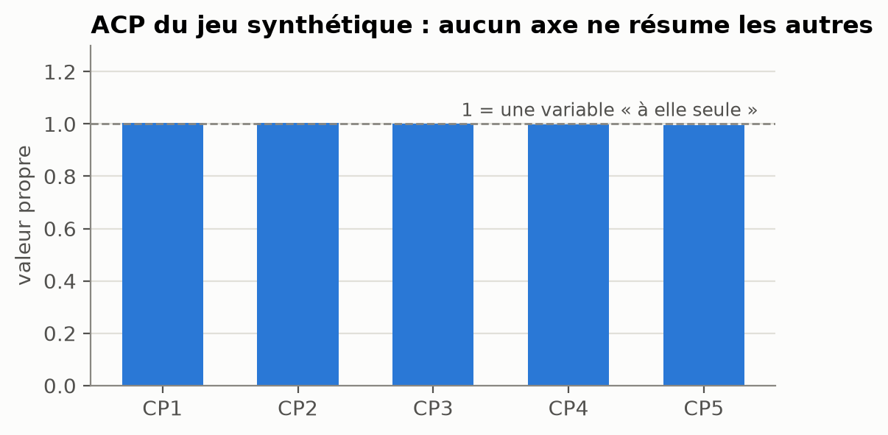
La fusion demandée est impossible, l'ACP ne trouve aucune structure
Deux résultats « négatifs » démontrés plutôt que forcés
Le jeu simulé n'a ni pays ni année : seule clé commune, la culture (4 en commun)
Jointure par culture testée : colonnes ajoutées constantes (50 % d'engrais, 50 % d'irrigation, 4,65 t/ha) → écartée
La vraie fusion : les 4 fichiers FAO / Banque mondiale entre eux, noms harmonisés, clé unique vérifiée
ACP (variables standardisées) : 5 valeurs propres ≈ 1 → variables indépendantes, aucun axe à interpréter
Notes:
Variables clés du jeu simulé (régression) : pluie (≈ 4,5 t/ha d'écart sur sa plage), engrais +1,50 t/ha, irrigation +1,20 t/ha — ce sont les règles de la simulation ; le jeu réel dit l'inverse (la culture domine). Question attendue de l'évaluateur : pourquoi ne pas avoir fusionné ? Réponse : joindre sans vraie clé commune fabrique de l'information. L'ACP ne regarde pas la cible : elle répond à « mes variables sont-elles redondantes ? », pas à « qu'est-ce qui fait le rendement ? ». Quand les valeurs propres sont égales, les axes sont arbitraires (ils changent d'un échantillon à l'autre).

Slide 5
Évaluer sur des pays jamais vus, sinon le modèle triche
Test : 24 pays mis de côté (20 %), regardés une seule fois ; réglages en validation croisée groupée par pays
0,28
0,79
0,73
forêt par défaut, validation aléatoire (lignes mélangées)
la même forêt, validation par pays
référence naïve : médiane de la culture, sans conditions
Métrique principale : RMSE du log du rendement (0,1 ≈ 10 % d'erreur relative, quelle que soit la culture)
La forêt par défaut reconnaît les pays (pluie fixe, pesticides) : excellente sur des pays connus, pire que la référence sur des pays nouveaux
Mêmes plis pour tous les modèles : les comparaisons sont appariées ; graine fixée dans config.yaml
Notes:
C'est la décision la plus importante du projet. Un découpage aléatoire mettrait le maïs français de 2004 à l'entraînement et celui de 2005 au test : le modèle n'aurait qu'à s'en souvenir. Or un client Agritech est un nouveau pays (ou une nouvelle exploitation).

Slide 6
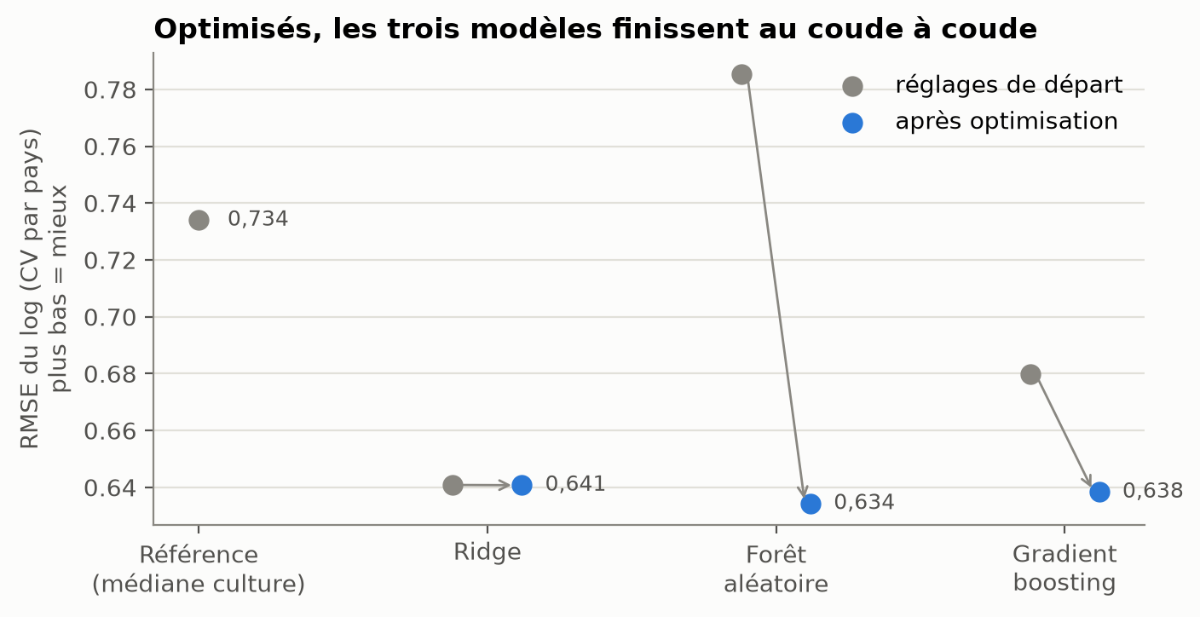
Optimisés, les trois modèles finissent au coude à coude
4 expériences MLflow : comparaison, optimisation (65 essais), variantes de variables, test final
Forêt et gradient boosting : recherche aléatoire (30 essais chacun) ; Ridge : grille de 5 valeurs d'alpha
Hyperparamètre décisif : min_samples_leaf (50) — chaque feuille doit regrouper plusieurs pays, l'arbre ne peut plus mémoriser
Forêt 0,634, boosting 0,638, Ridge 0,641 : écarts plus petits que le bruit entre plis
Règle fixée avant : à score équivalent (moins d'une erreur-type), le plus simple → Ridge (alpha = 10)
Ridge est retenu à un cheveu : la forêt prédit sans doute un peu mieux. Le choix ne change pas la conclusion sur la recommandation.
Notes:
Plages justifiées : min_samples_leaf de 1 à 50 pour aller de « par cœur » à « très lissé » ; learning_rate de 0,01 à 0,2 ; profondeur de 8 à illimitée. Ridge bouge à peine avec alpha : un modèle peu flexible a peu à régler et ne peut pas mémoriser les pays (écart validation − entraînement 0,02 contre 0,16 à 0,19 pour les arbres optimisés).

Slide 7
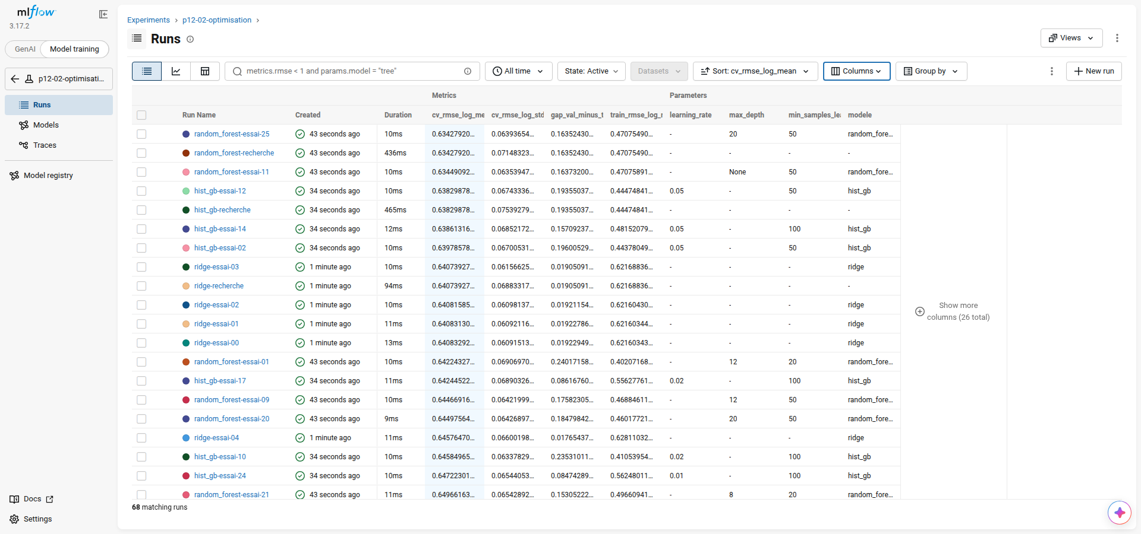
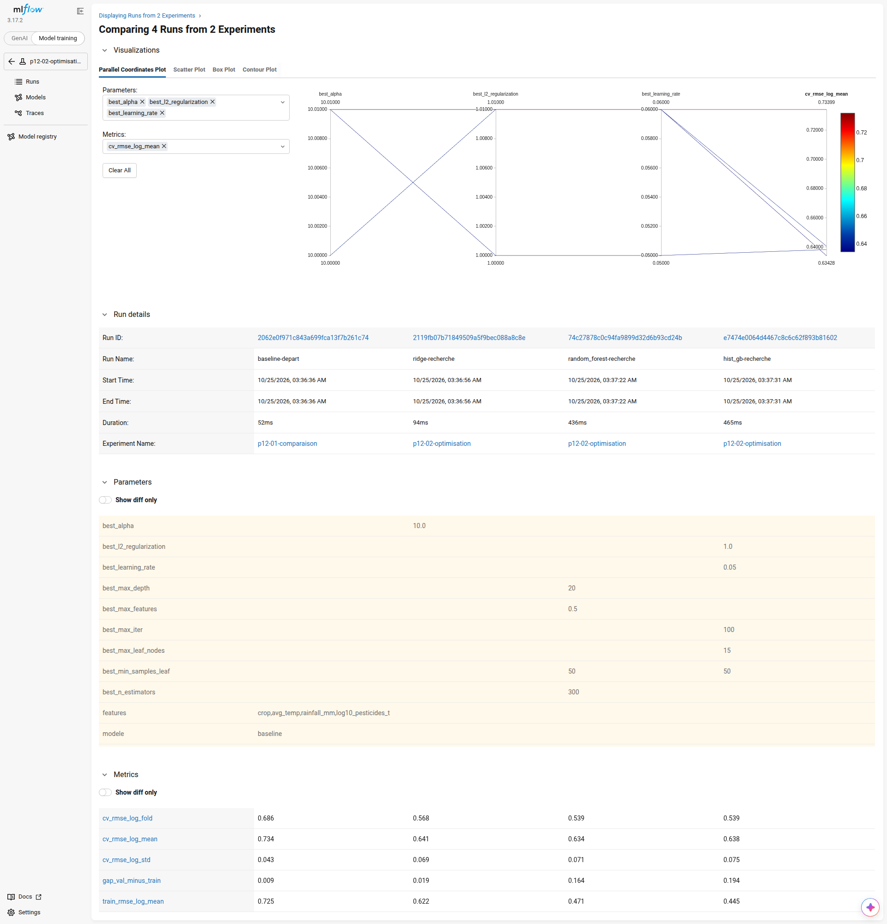
MLflow garde la trace de chaque essai : paramètres, scores, graine
Captures de l'interface MLflow (livrable 1) ; tous les runs sont aussi exportés en CSV
Gauche : les 68 runs de l'expérience « optimisation » (65 essais et 3 runs parents, un par recherche), triés par erreur de validation. Droite : la vue Compare de la référence et des trois meilleurs réglages (paramètres, erreur, écart entraînement / validation).
Notes:
Chaque run note : modèle, hyperparamètres, graine, RMSE-log par pli, moyenne, écart-type, erreur d'entraînement et écart. Les essais sont des runs enfants d'un run parent par recherche. Ce que MLflow m'a appris : 1) la forêt par défaut mémorise, 2) la régularisation est le réglage qui compte, 3) au-delà, les modèles se valent.

Slide 8
Sur 24 pays jamais vus, une erreur typique de 37 % sur le rendement
Évaluation unique du modèle retenu, puis réentraînement sur tous les pays pour l'API
37 %
0,61
0,70
0,68
erreur relative médiane
RMSE-log (IC 95 % : 0,53 – 0,68)
référence naïve sur les mêmes pays
même modèle avec la culture seule
Les conditions du pays améliorent l'erreur de 0,68 à 0,61 : réel mais modeste ; la culture fait l'essentiel
Sur 20 autres tirages de pays, l'erreur varie de 0,51 à 0,67 : le chiffre dépend des pays testés
Notes:
Traduction pour un agriculteur : « dans un pays comme le vôtre, attendez-vous à environ X t/ha, avec une erreur typique de 37 % ». Dans un cas typique, prédiction et réalité diffèrent d'un facteur 1,47 ; dans 70 % des cas, d'un facteur inférieur à 1,8. Le test a été regardé une seule fois pour le modèle retenu. Biais (prédiction − réalité) : 0,54 t/ha sur ce test, mais négatif dans 17 tirages sur 20 : son signe dépend des pays tirés. R² global 0,62 trompeur : au sein d'une culture, le modèle départage mal les pays (R² négatif pour 5 cultures sur 10).

Slide 9
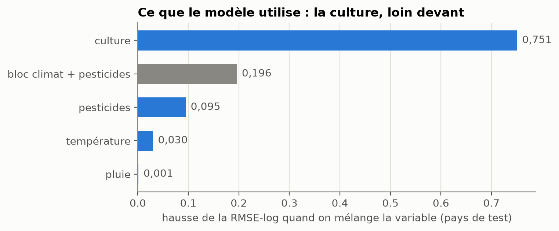
Ce que le modèle utilise : la culture, loin devant
Importance par permutation sur les pays de test : hausse de l'erreur quand on mélange une variable
Culture : une pomme de terre rapporte toujours plus de tonnes qu'un soja
Pesticides (tonnes du pays) : reflètent la taille et l'équipement de l'agriculture du pays — pas un effet du produit
Température : utile ; pluie (valeur fixe par pays, rien sur l'année) : presque rien pour ce modèle, même seule
Une importance n'est ni une cause, ni un sens d'effet, ni une part du rendement
Notes:
Le bloc climat + pesticides mélangé d'un seul tenant pèse plus que la somme des trois : les variables sont corrélées et se partagent l'importance de façon arbitraire. Interdit : « augmenter les pesticides augmente le rendement », « la pluie n'a pas d'effet ».

Slide 10
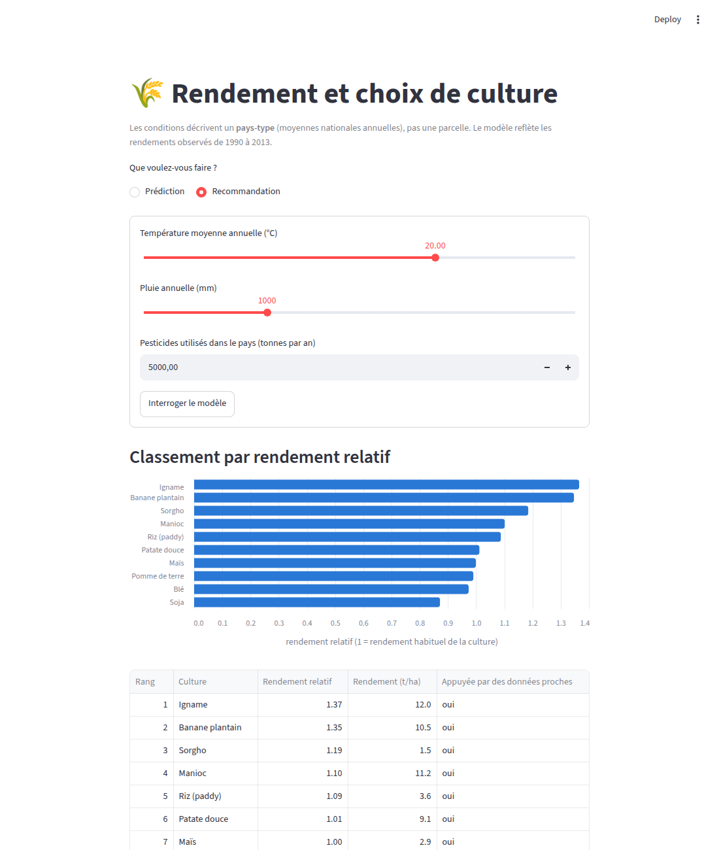
Une commande reproduit tout, de la donnée brute au modèle servi
Étapes séparées, reliées par des fichiers, pilotées par un seul fichier de configuration
prepare
train
evaluate
modèle
API + interface
téléchargement vérifié (SHA-256), fusion → dataset_consolide.csv
comparaison + optimisation + sélection → MLflow, selection.json
test unique, recommandation, sensibilité → resultats.json
models/model.joblib : modèle, références, domaine de validité
FastAPI dans Docker, Streamlit ; docker compose up
config.yaml
Reproductible
Robuste
Graine, découpage, variables, plages d'hyperparamètres : rien de codé en dur.
uv.lock fige les versions ; requirements.txt de l'image générés depuis lui ; modèle rechargé avec la même version de scikit-learn.
Fichier absent ou configuration incomplète : message clair et arrêt. Entrée absurde à l'API : refus 422.
uv run agrireco all → 15 794 lignes, 4 expériences MLflow, un modèle servi
Notes:
Démonstration possible : lancer docker compose up et interroger l'interface. L'API signale les conditions hors des plages vues et relègue les cultures que personne ne pratique dans des conditions proches.

Slide 11
À chaque modification : tests, image, test du conteneur, publication
GitHub Actions ; un échec arrête tout, rien n'est publié, l'équipe est prévenue
Lint + tests
Synchronisation
Build
Intégration
Publication
ruff, pytest (fusion, métriques, sélection, API, interface sans ML)
requirements.txt = uv.lock ?
image Docker de l'API, modèle embarqué
conteneur lancé : /health, /predict, /recommend, erreur 422
ghcr.io, tag du commit + latest (branche main)
En cas d'échec
Sécurité
Job rouge, étapes suivantes sautées, journaux du conteneur affichés, résumé ❌ et e-mail GitHub.
Aucun secret dans les fichiers : GITHUB_TOKEN éphémère, permissions minimales, utilisateur non root dans l'image.
Non automatisé volontairement : le réentraînement. Les résultats sont relus par un humain avant de servir un nouveau modèle ; la suite logique serait un réentraînement déclenché par de nouvelles données, avec validation.
Notes:
Échecs simulés en local : test faux, modèle absent de l'image, requirements modifié à la main ; chaque fois le pipeline s'arrête au bon endroit. Question attendue : que se passe-t-il si une étape échoue ? Le job image dépend du job qualité (needs) : pas d'image si un test casse. Le dernier latest reste en place. Surveillance en production : journaux, alertes, suivi des entrées hors domaine, suivi de l'erreur quand les rendements réels arrivent.

Slide 12
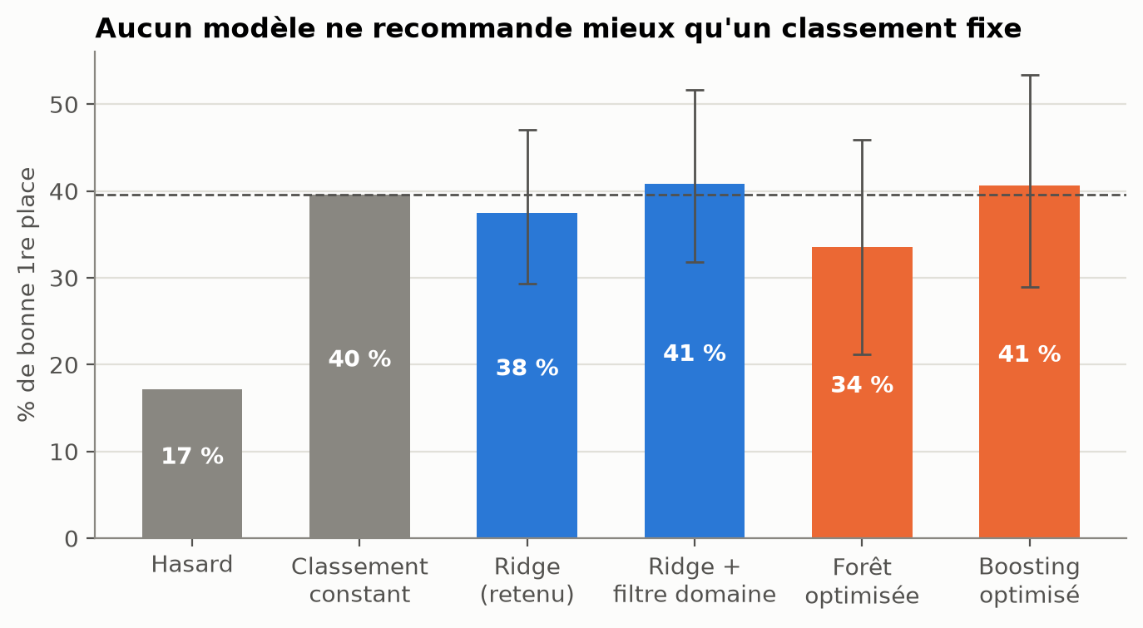
Le classement des cultures ne fait pas mieux qu'une liste fixe
Part des cas où la culture classée 1ʳᵉ est la meilleure des cultures réellement pratiquées (pays de test)
Modèle 37,5 %, liste fixe 39,6 %, hasard 17,2 %
Écart avec la liste fixe : -2,1 points (IC -10 à 7) : non significatif
Forêt et boosting optimisés, évalués après coup : pas mieux de façon discernable
Ridge classe toujours les cultures dans le même ordre : il ne s'adapte pas aux conditions
Règle de décision fixée avant les résultats : « utile pour recommander » seulement si le modèle bat la liste fixe. Ce n'est pas le cas : on le dit, plutôt que d'annoncer « 2 fois mieux que le hasard ».
Notes:
Classement par rendement relatif (rendement prédit ÷ rendement habituel de la culture) : les tonnes ne se comparent pas entre cultures. Évaluation limitée aux cultures pratiquées : une culture jamais plantée n'a pas de vérité terrain. Avec un autre normaliseur, l'écart change de signe mais reste non significatif ; sur 20 tirages de pays : 9 fois mieux, 1 égalité, 10 fois moins bien.

Slide 13
Ce que l'on peut promettre aux agriculteurs, et ce qu'il faut pour aller plus loin
Résultats traduits pour un décideur non technique
Aujourd'hui
Ce qu'on ne promet pas
Un ordre de grandeur du rendement moyen national d'une culture, avec une erreur typique de 37 %. Un signal quand une culture n'est pratiquée nulle part dans des conditions proches.
Le rendement d'une parcelle. La culture « la plus rentable » (aucun prix). Un effet des pesticides ou de la pluie.
Pour une vraie recommandation
Pour parler rentabilité
Données à la parcelle : sol, irrigation, intrants par hectare, météo de la saison, rendement obtenu.
Prix producteurs (FAO) et coûts de production ; garder la règle « battre une liste fixe » avant toute mise en service.
Potentiel : choisir à coup sûr la meilleure culture pratiquée rapporterait en moyenne 0,79 fois le rendement habituel de plus qu'une culture prise au hasard parmi celles du pays. Le modèle : 0,34 ; la liste fixe : 0,39.
Notes:
Question du guide : « Si vous deviez expliquer vos résultats à un agriculteur ? » Réponse : un ordre de grandeur national, pas un conseil pour sa parcelle. Le gain est en rendement relatif, pas en euros.

Slide 14
Un prototype complet et reproductible, une recommandation à reconstruire avec de meilleures données
Problème
Solution
Impact
Prédire et recommander une culture à partir de données nationales, dont un jeu simulé.
Pipeline reproductible, 4 expériences MLflow, API conteneurisée, interface, CI/CD avec test du conteneur.
Prédiction utile comme ordre de grandeur (37 % d'erreur typique) ; recommandation pas meilleure qu'une liste fixe : données à la parcelle et prix nécessaires.
Suite : registre de modèles, suivi de dérive, intervalles de prédiction, hébergement de l'API (voir « aller plus loin »)
Notes:
Conclure sur la méthode : chaque chiffre vient d'une sortie du pipeline, chaque règle a été fixée avant les résultats. Ouvrir sur la discussion : choix techniques, robustesse, impact, hyperparamètres.

